Slide 1
Волейбол (Девушки - 1 год обучения)
МАСТЕР-КЛАСС
Учитель физкультуры
Морозов Михаил Владимирович
МБОУ Нововасюганская СОШ, Томская область,
Каргасокский район
с. Новый Васюган
2015 год

Slide 2
Цели и задачи: 1.Привлечение учащихся к систематическим занятиям спортом, укреплению здоровья. 2.Овладеть техникой приема и передачи мяча сверху и снизу. 3.Овладеть техникой подачи снизу. 4.Овладеть техникой нападающего удара. 5. Уметь применять технические приемы в двухсторонней игре. 6. Знать правила игры и судейские жесты.

Slide 3
Возраст занимающихся: 6-8 класс
Количество человек в секции: 14 человек
Форма занятий: распределение учебно-тренировочного материала на 170 часов в год
Продолжительность занятий: 2-3 раза в неделю
Зачетные упражнения по технике:
Верхняя передача двумя руками над собой 25-28 раз
Передача двумя руками снизу перед собой 20-25 раз
Верхняя передача в парах 20-22
Нижняя передача в парах 20-22
Уметь выполнять нижнюю прямую подачу из 10 – 8
Уметь принимать мяч после подачи из зон 6,1,5,4,2 в зону 3
Уметь передавать из зоны 3 в зону 2,4
Уметь выполнять нападающий удар с места в прыжке через сетку с собственного подброса
Уметь выполнять нападающий удар из зоны 4,2 с передачи из зоны 3
Уметь играть на площадке уменьшенного размера(1/2 площадки) по основным правилам волейбола

Slide 4
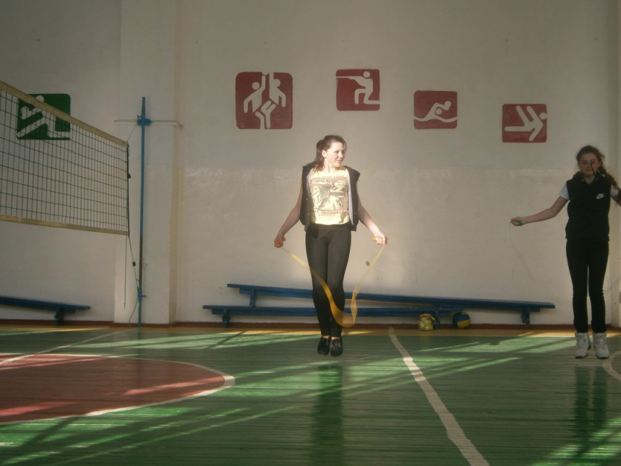
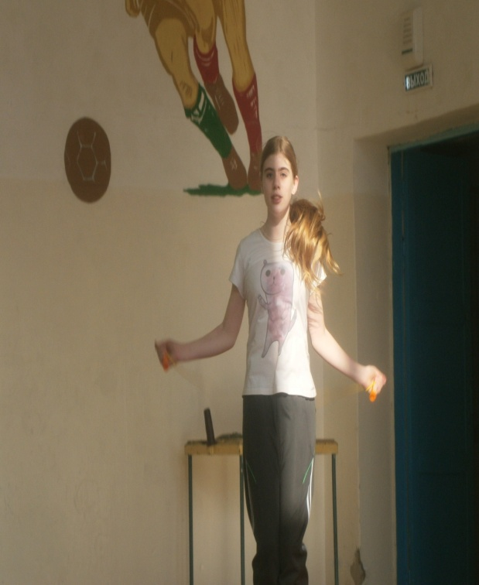
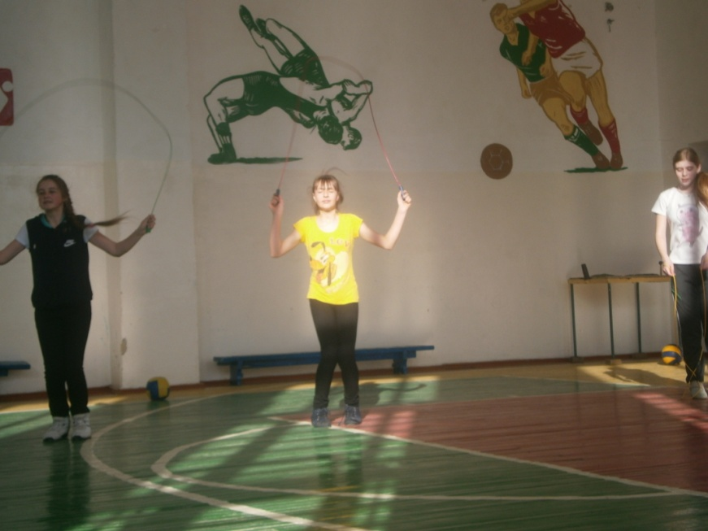
Разминочные упражнения

Slide 5
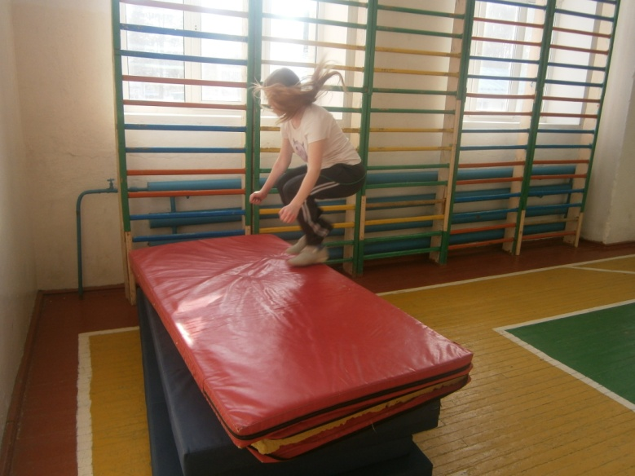
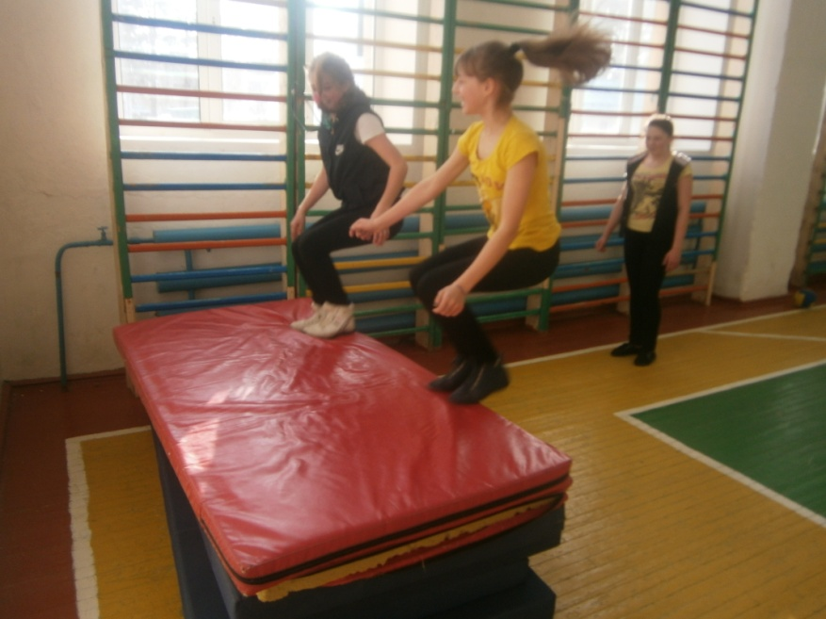
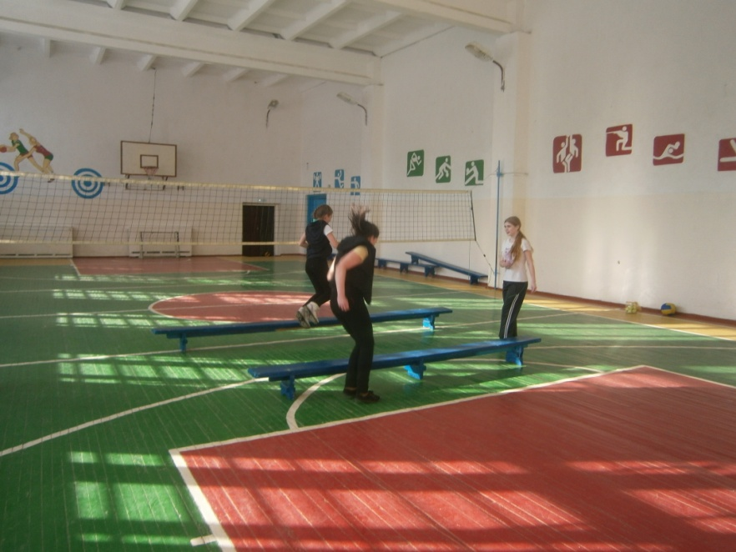
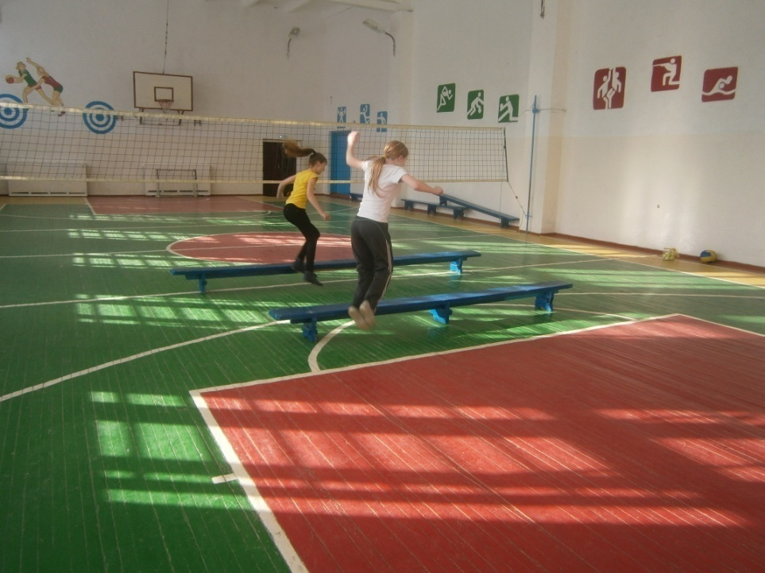

Slide 6
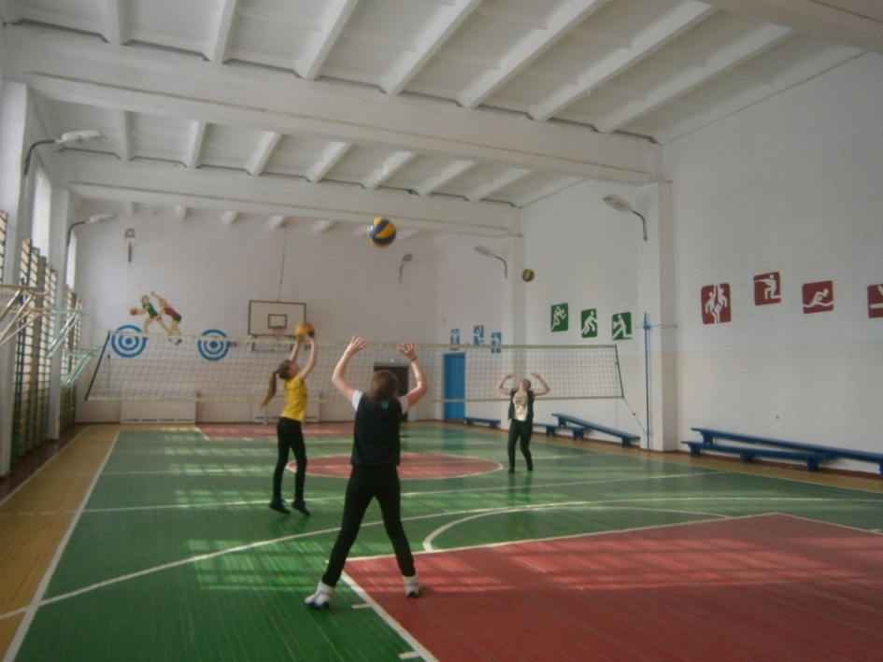
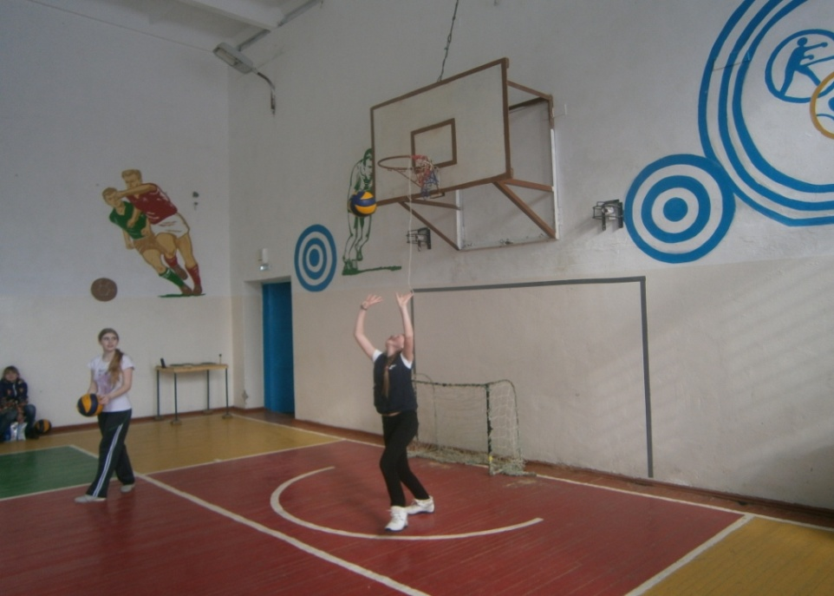
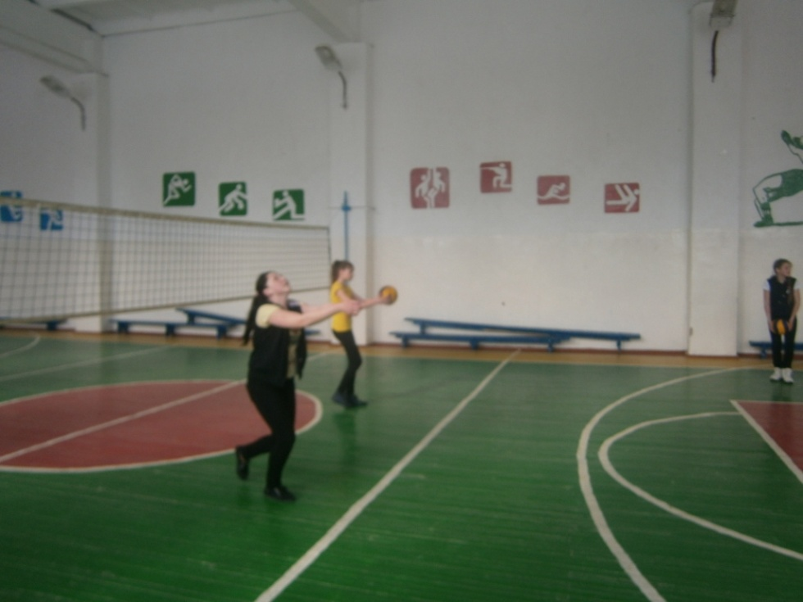
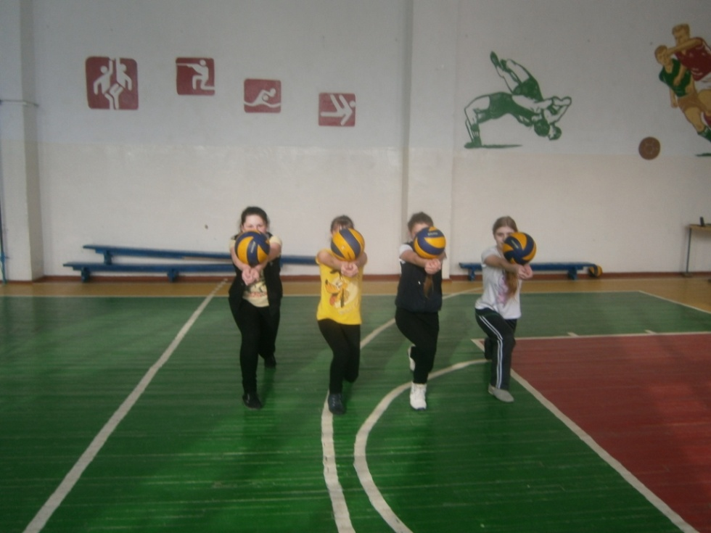

Slide 7
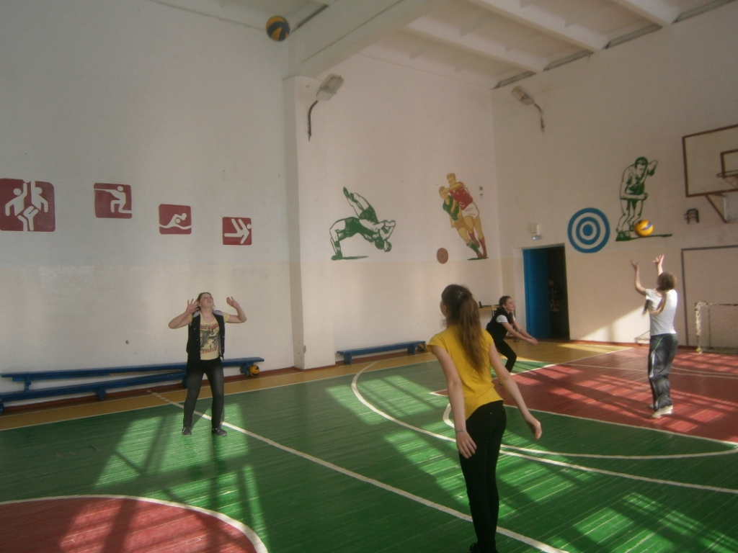
Отработка передач в парах

Slide 8
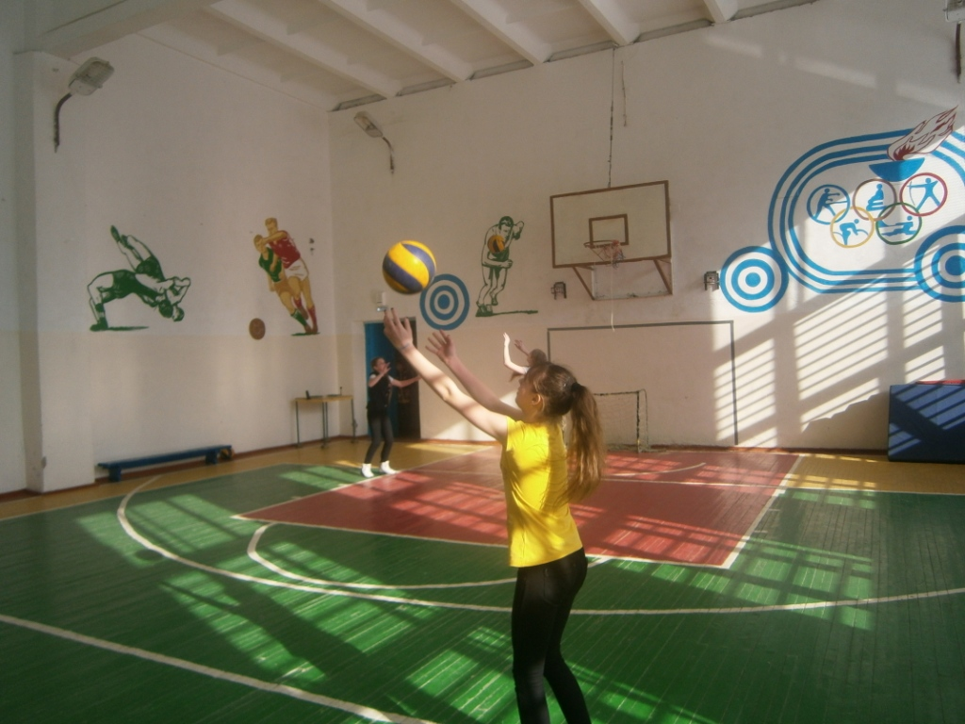

Slide 9
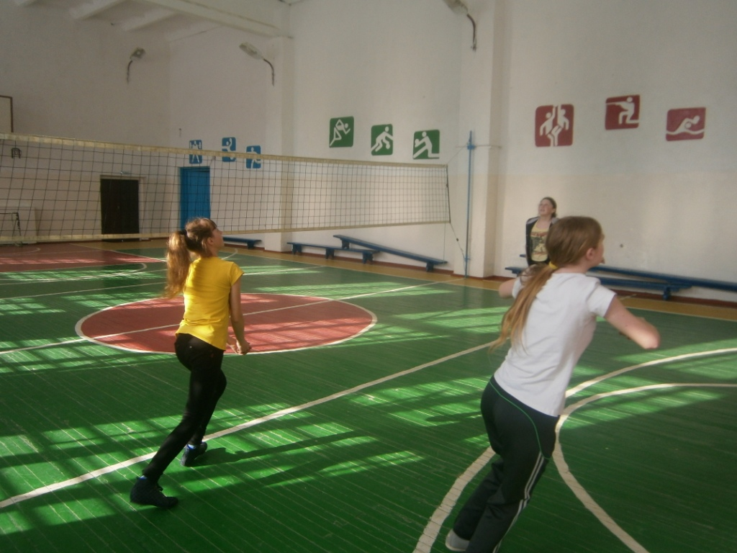

Slide 10
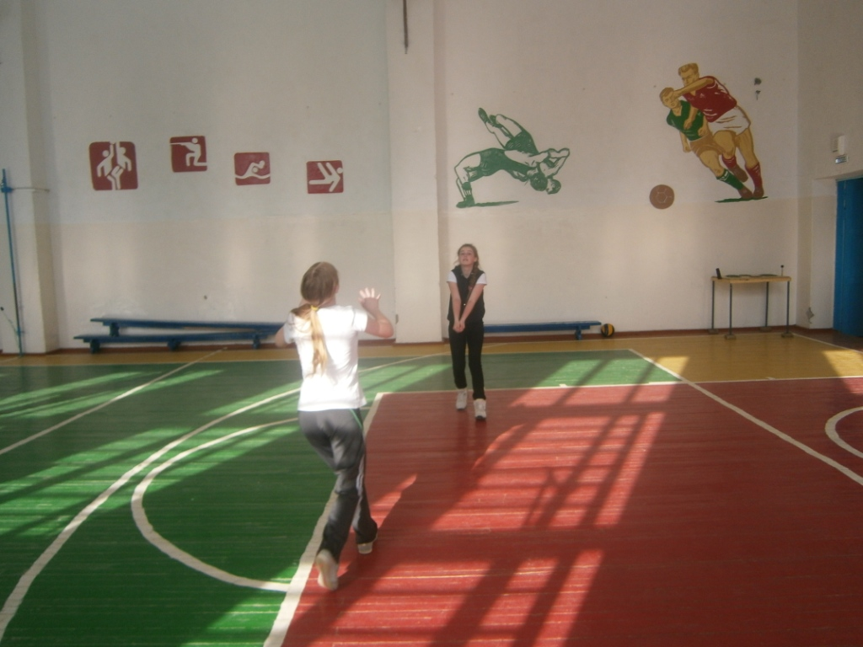

Slide 11
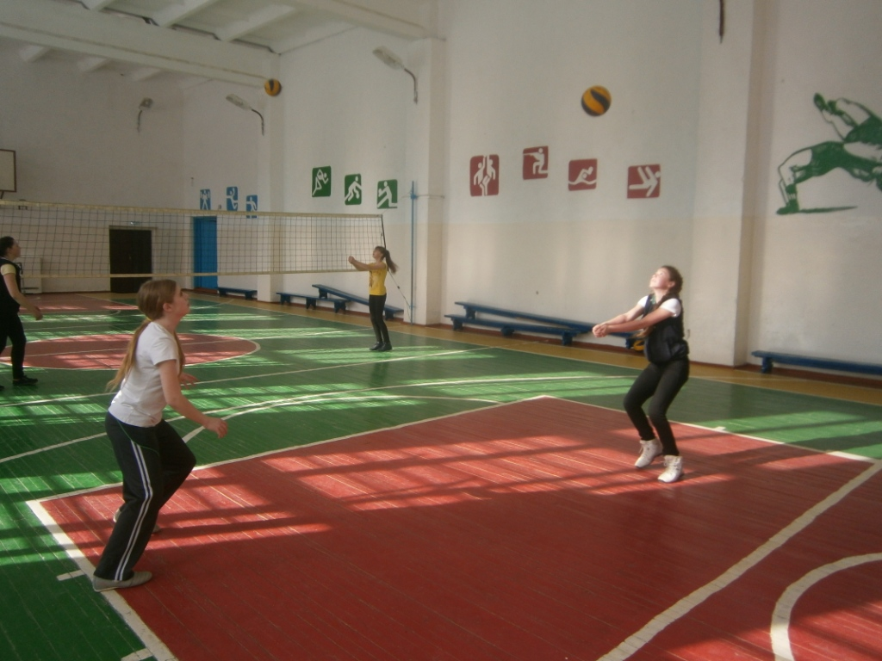

Slide 12
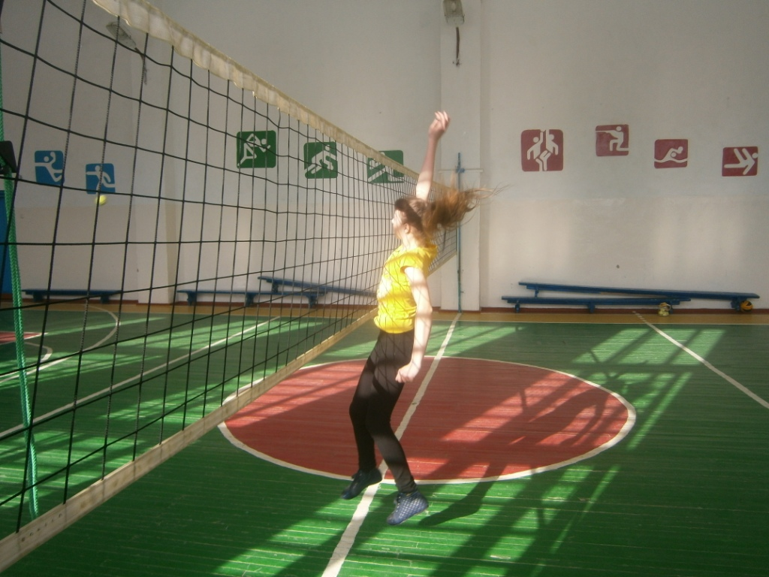
Отработка техники нападающего удара

Slide 13
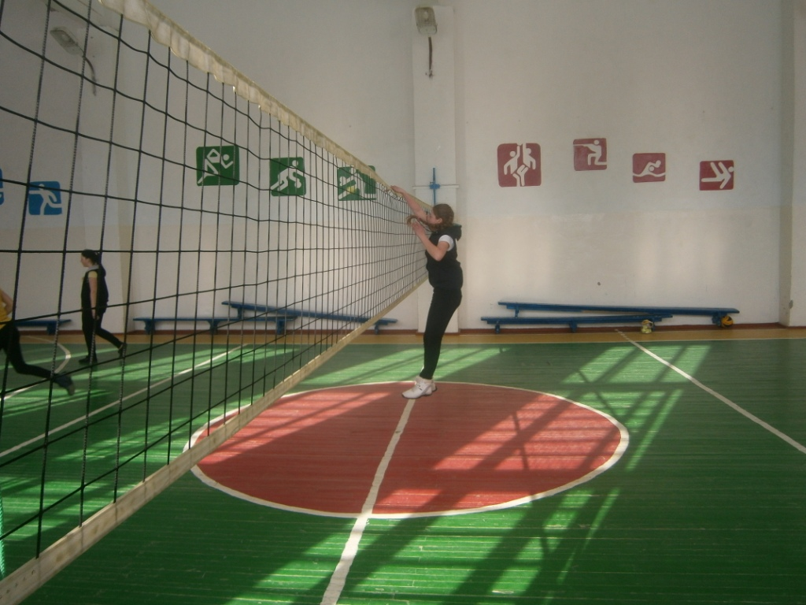

Slide 14
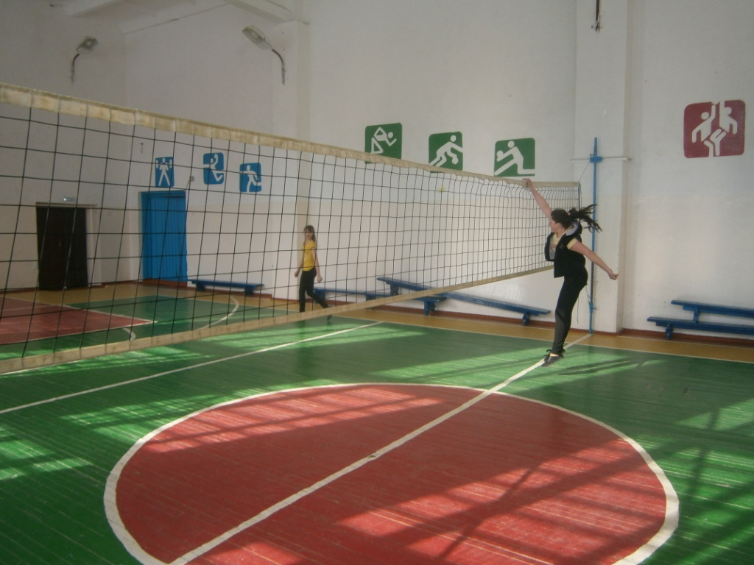

Slide 15
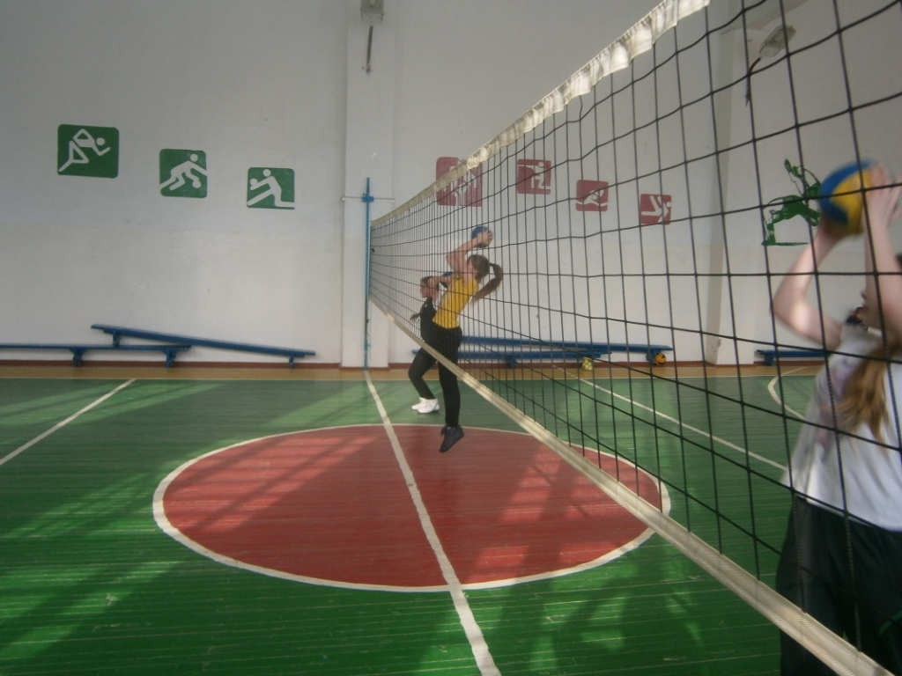

Slide 17
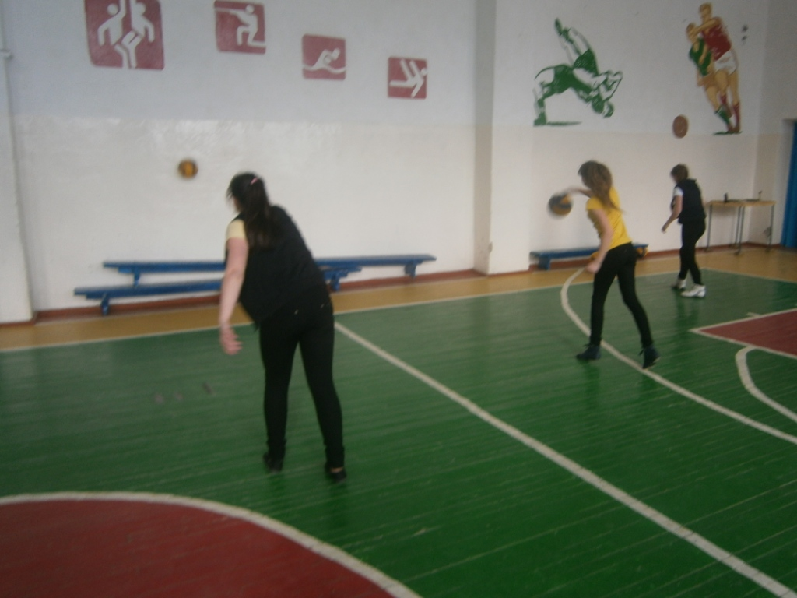

Slide 18
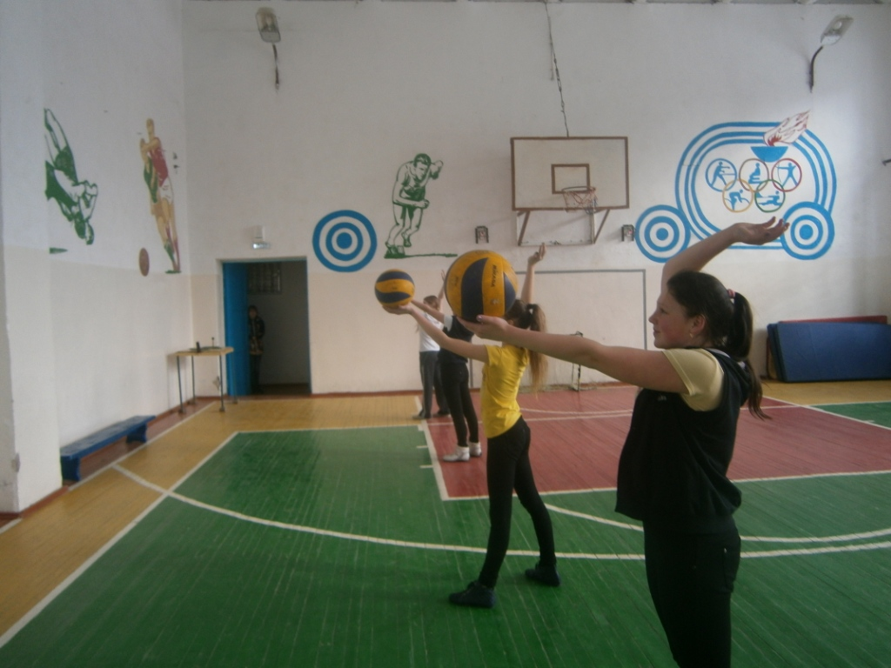

Slide 19
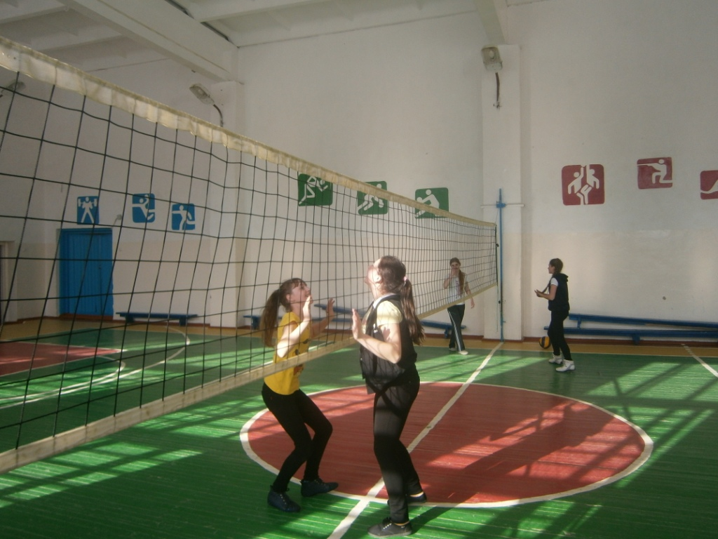
Знакомство с блокированием

Slide 20
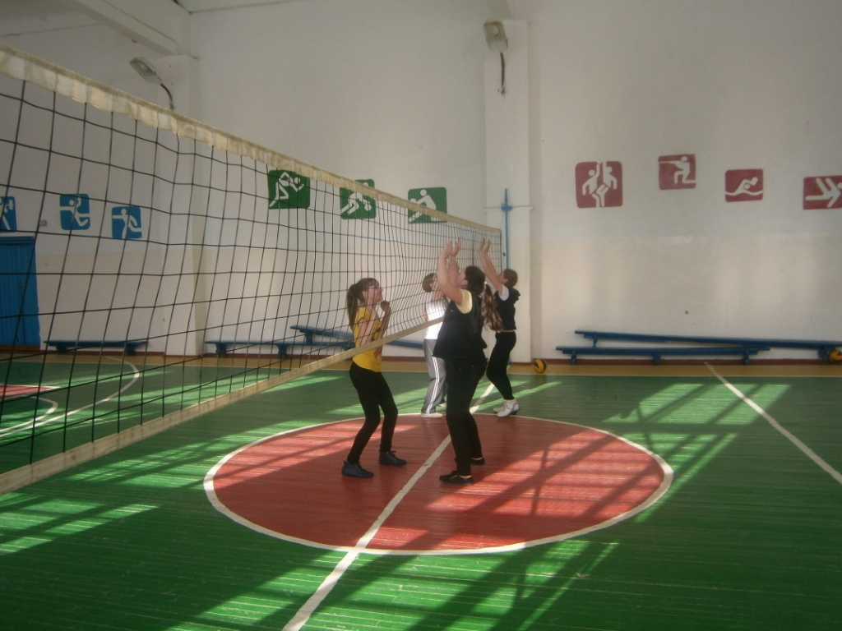

Slide 21
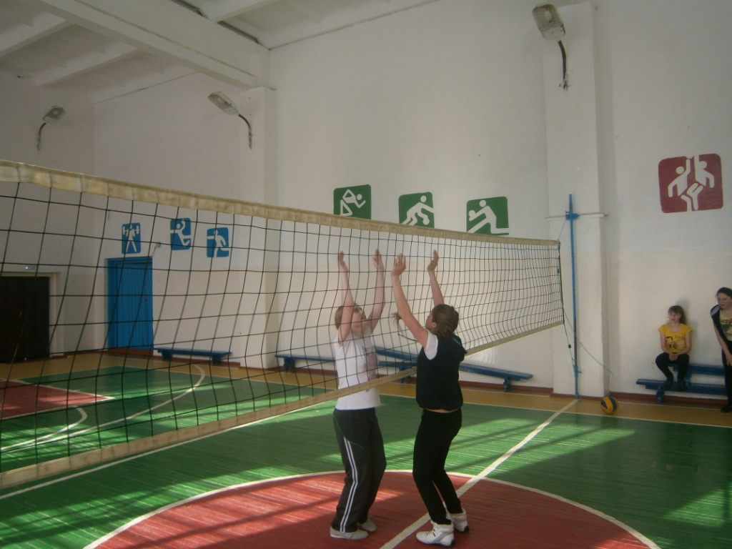

Slide 22
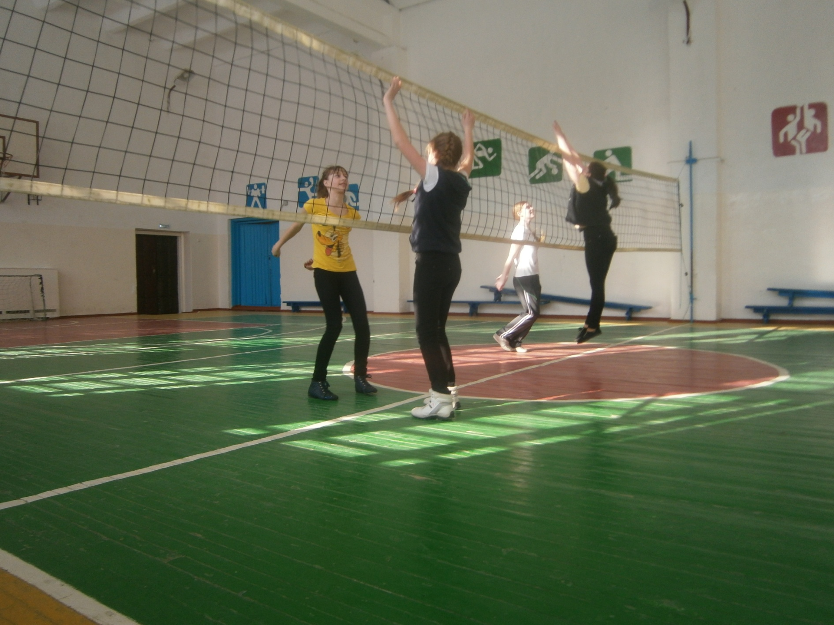

Slide 24
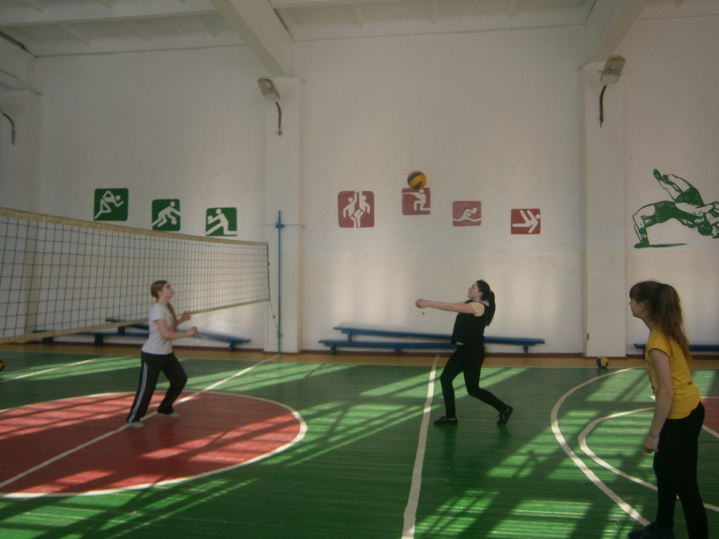
Отработка приема-подачи

Slide 25
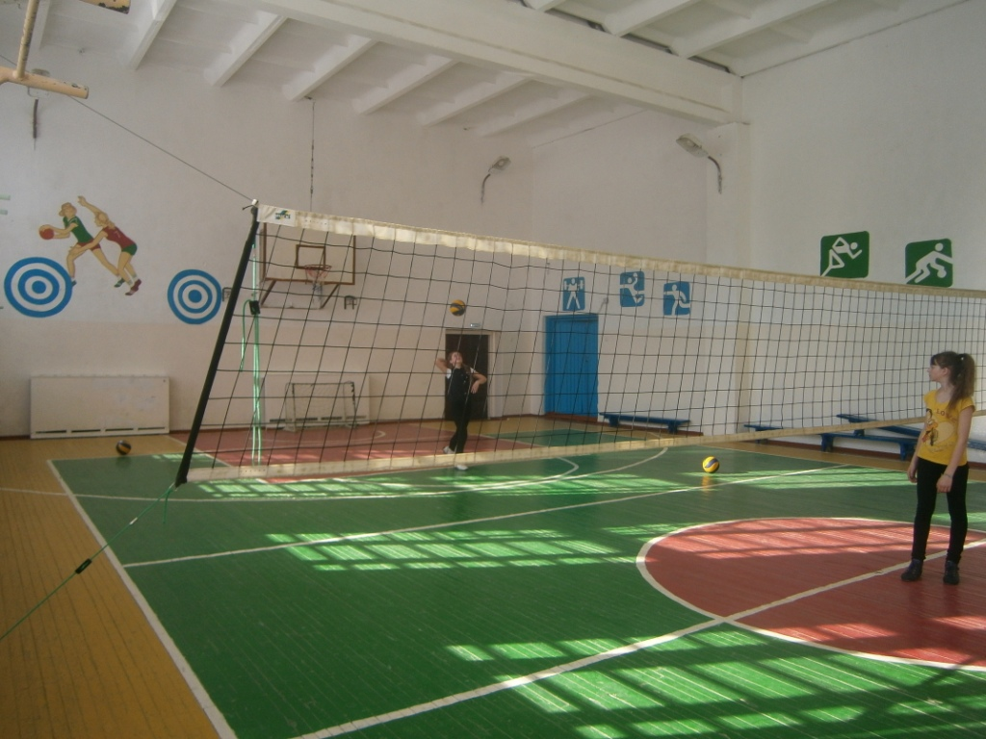

Slide 26
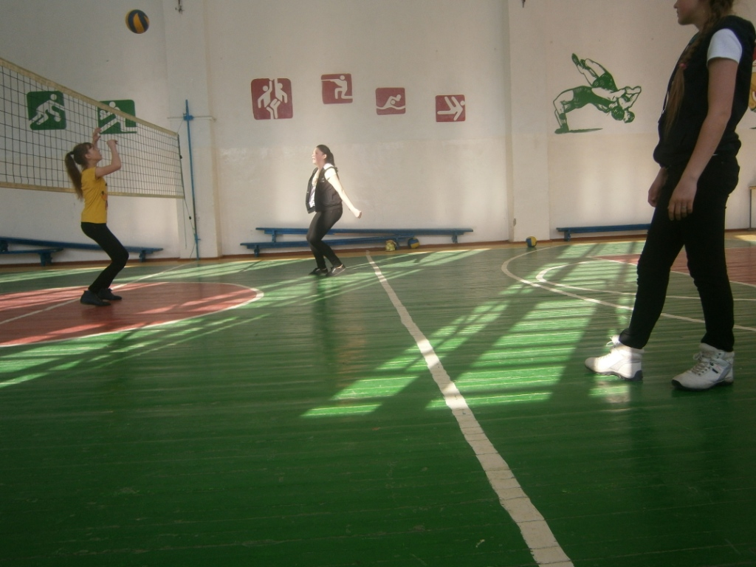

Slide 27
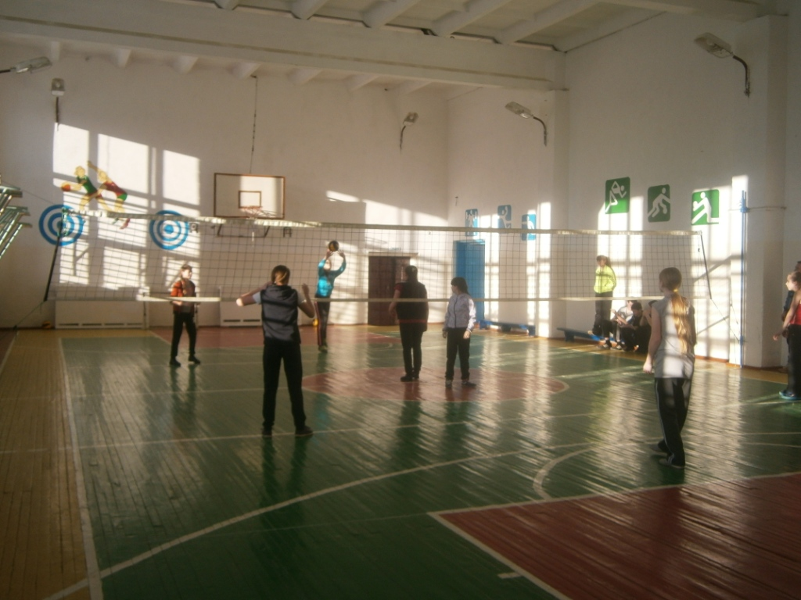
Двухсторонние учебные игры

Slide 28
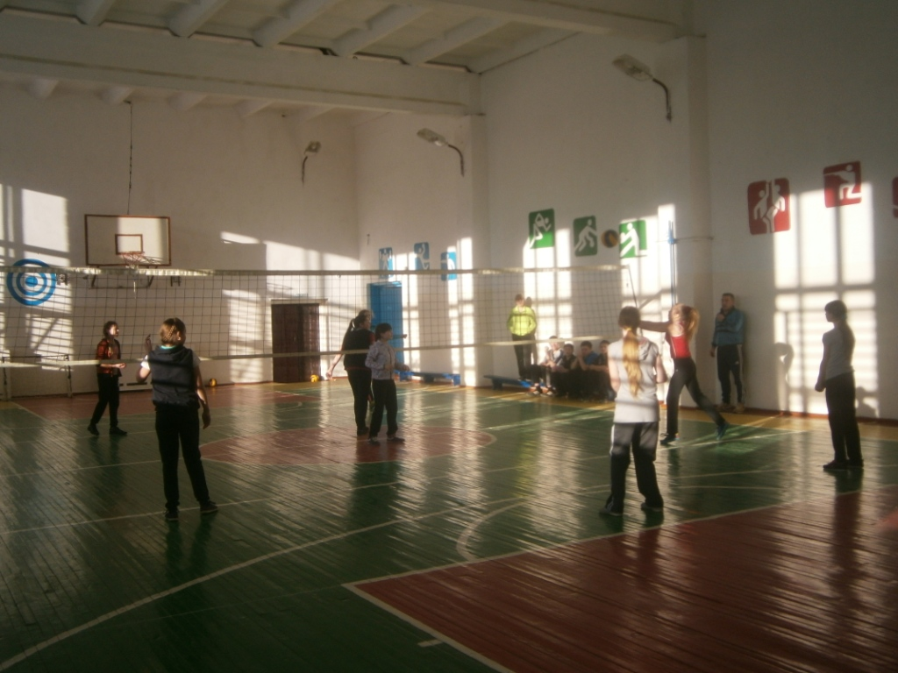

Slide 29
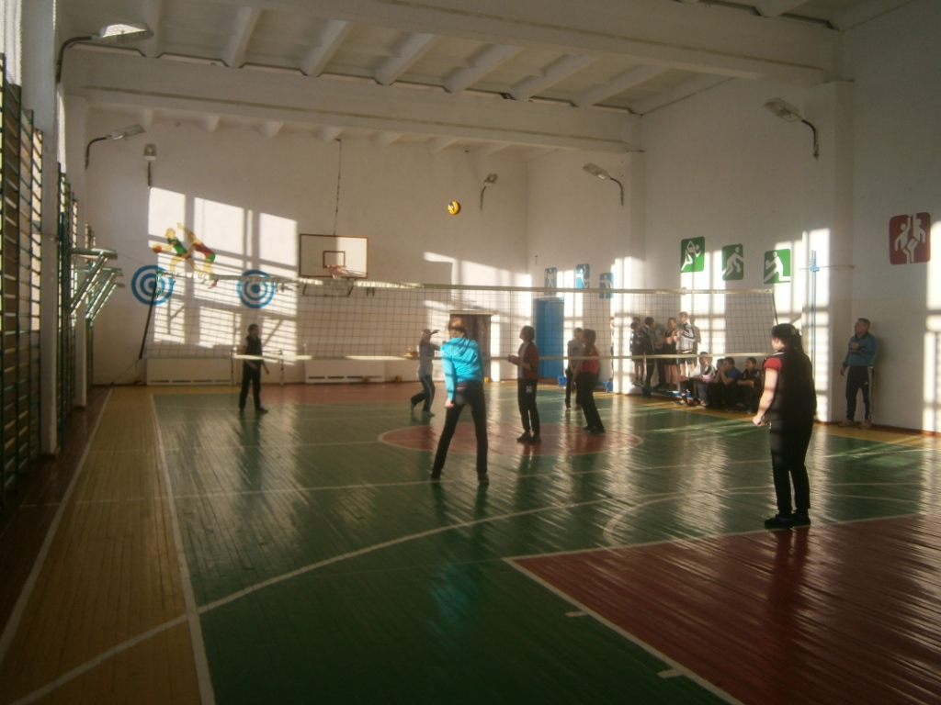

Slide 30
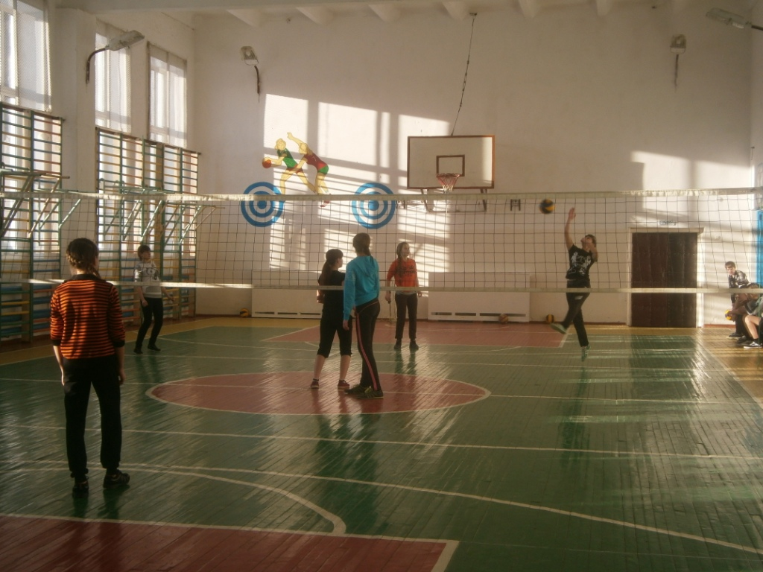

Slide 31
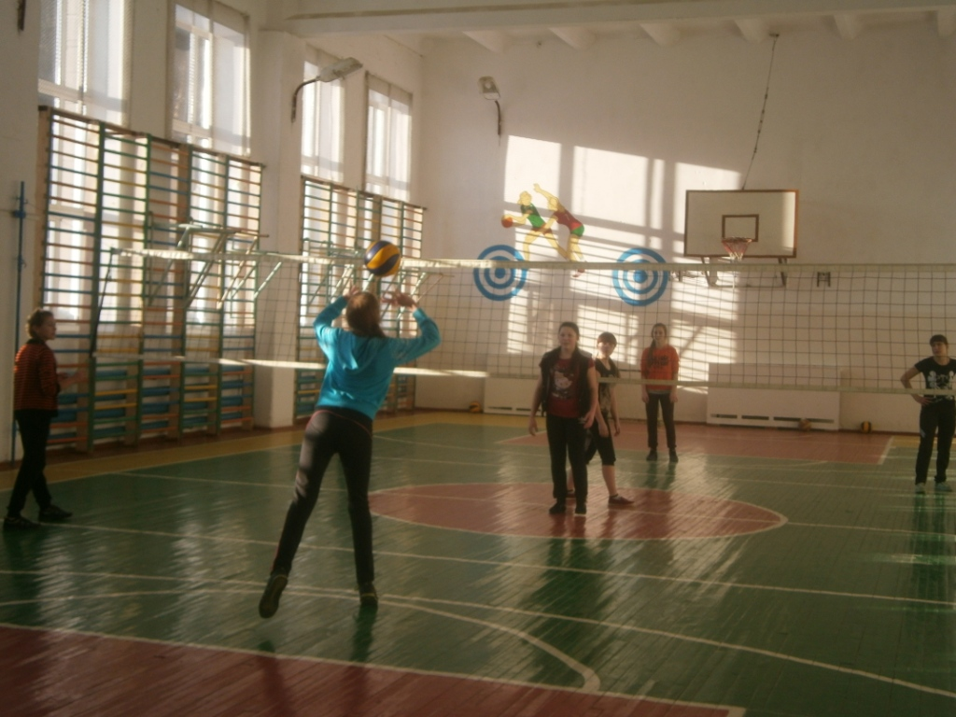

Slide 32
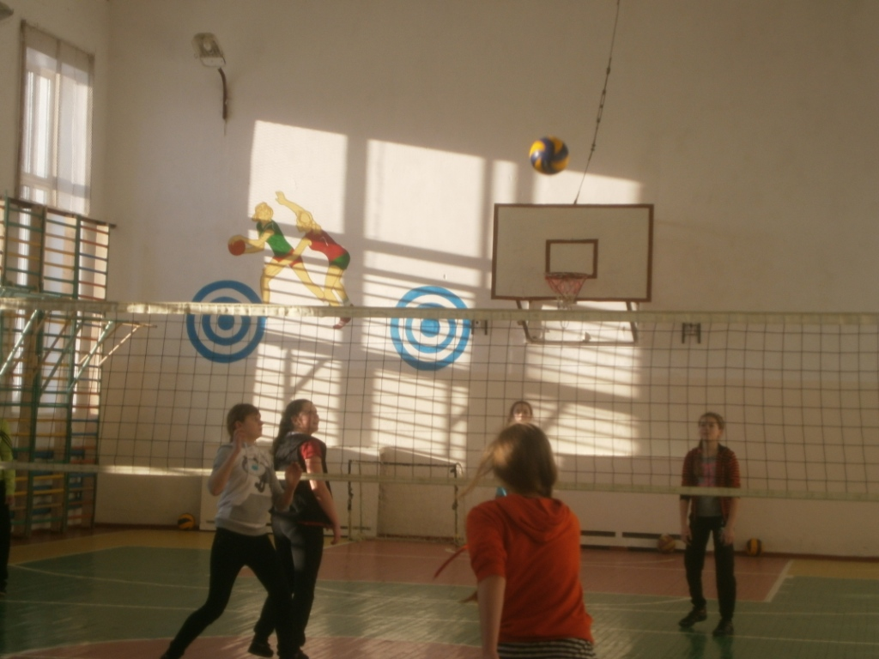

Slide 33
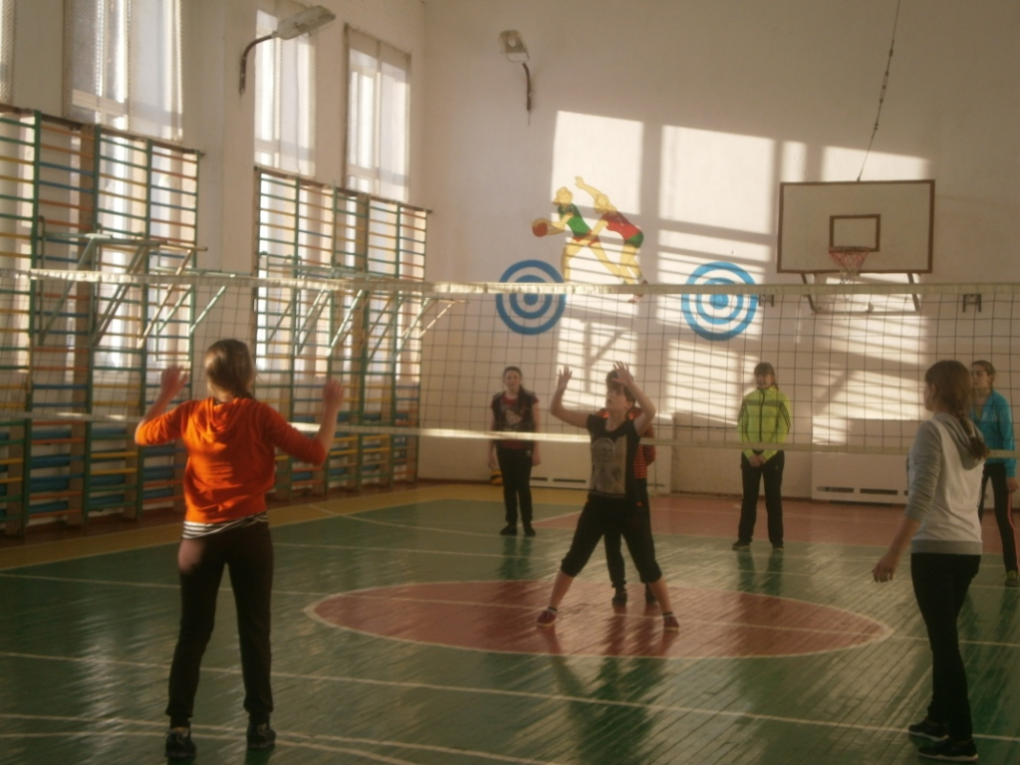

Slide 34
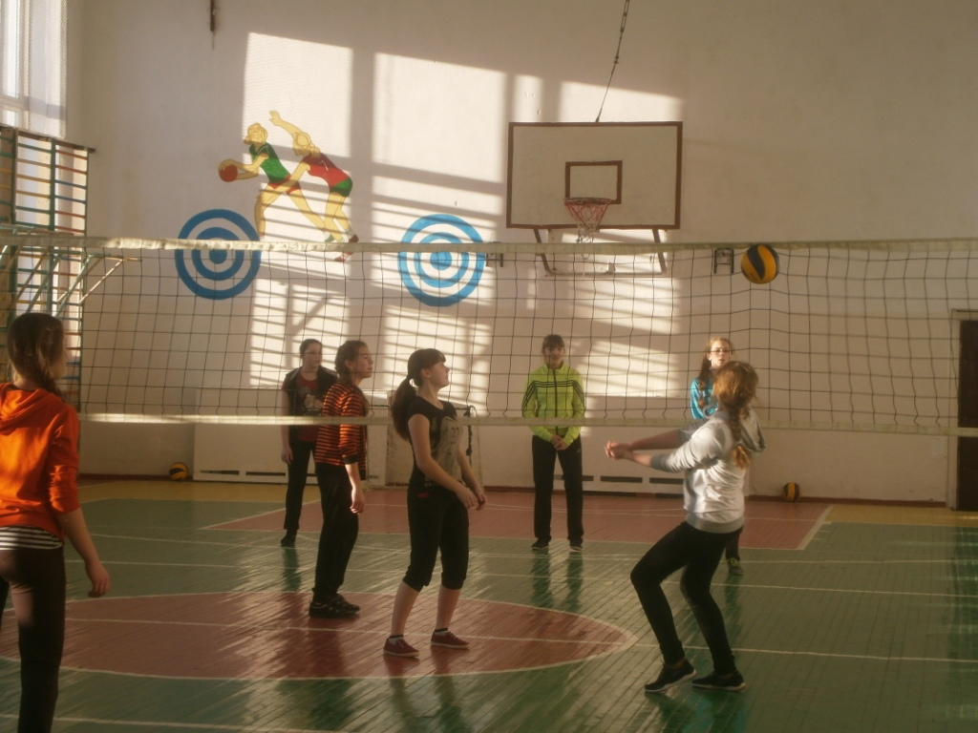

Slide 35
Спасибо за внимание!
Желаем спортивных успехов!

Slide 36
Источники: 1. Беляев А.В. Волейбол на уроке физической культуры. – М.: СпортАкадемПресс, 2003г. 2. Манжелей И.В. Инновации в физическом воспитании: учебное пособие. - Тюмень: Издательство Тюменского государственного университета, 2010. 3. Муратиди И.К. Физическая подготовка волейболистов. – Старый Оскол, 2007г. 4. http://www.fizkulturavshkole.ru/volley.html

